Slide 1
Python實務應用
Anaconda軟體包
Python第三方函式庫
Python 爬蟲
致理科技大學資管系
副教授 曹祥雲

Slide 2
Anaconda 軟體包
Anaconda
Anaconda 檔案下載
Anaconda 程式安裝與使用
Jupyter Notebook
Spyder

Slide 3
Anaconda
Anaconda 的特點：
包含了眾多流行的科學、數學、工程、數據分析的 Python 套件，完全開放原始碼和免費，雖然進階功能是收費的，但對於學術用途可以申請免費的 License。
支援Linux、Windows、Mac等平台，支援 Python 2.7、3.6，可自由切換。
內帶Spyder 編譯器，這是一個Python整合發展環境，具有高級編輯，互動式測試，除錯和自我檢查功能，也支持IPython環境。

Slide 4
Anaconda
Anaconda 的特點：
包含Jupyter notebook 環境，是一個開放原始碼的Web應用程序，可以讓您創建和共享包含即時程式碼，方程式，可視化和說明文本的文檔。 用途包括：數據清理與轉換，數值模擬，統計建模，機器學習等等。
包含Qt Console，這是一個非常輕量級的小部件(widget)，大部分感覺就像一個終端機，但是能在GUI中提供許多增強功能，例如內聯數字，適當的多行編輯，語法突出顯示，圖形化提示等。
提供Anaconda Fusion 、Glue與Orange，Anaconda Fusion可以整合Anaconda 平台與Excel；Glue則是一個Python函式庫，用於探索相關資料集內和之間的關係，主要功能包括鏈接的統計圖形、跨資料集連接、完整的腳本功能，讓使用者可以輕鬆地整合自己的Python程式碼進行資料輸入，清理和分析。Orange是一種基於組件的資料挖掘軟體，包括一系列資料可視化，探索，預處理和建模技術。

Slide 5
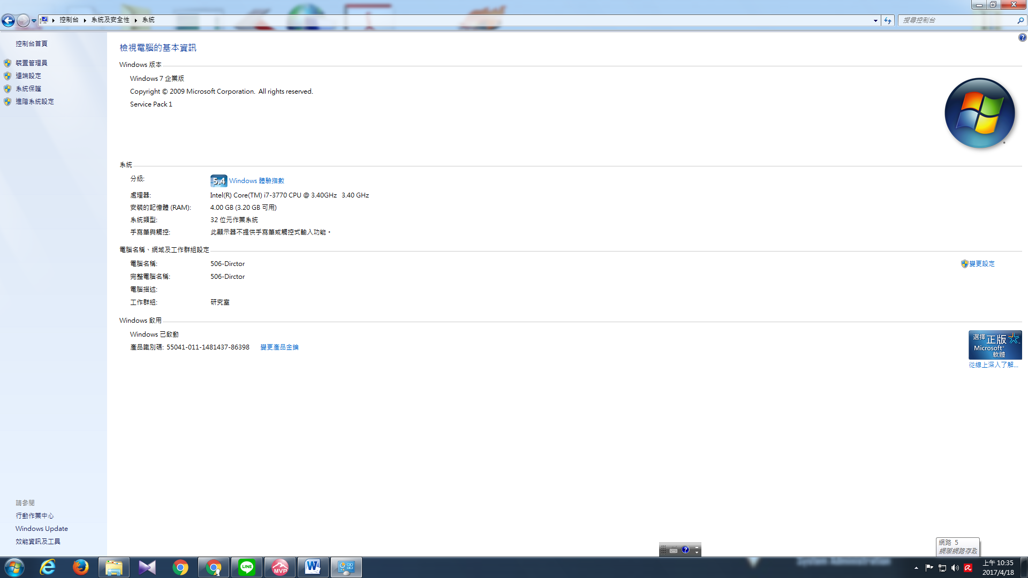
Anaconda檔案下載
步驟 1查詢作業系統版本

Slide 6
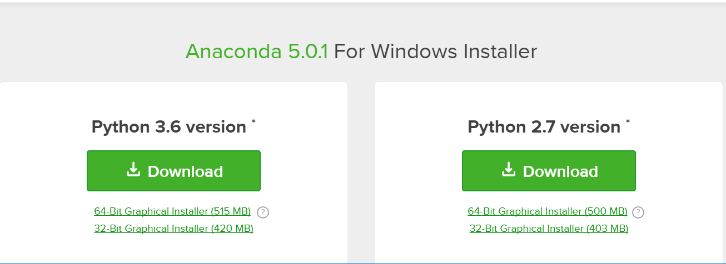
Anaconda檔案下載
步驟2：下載Anaconda程式

Slide 7
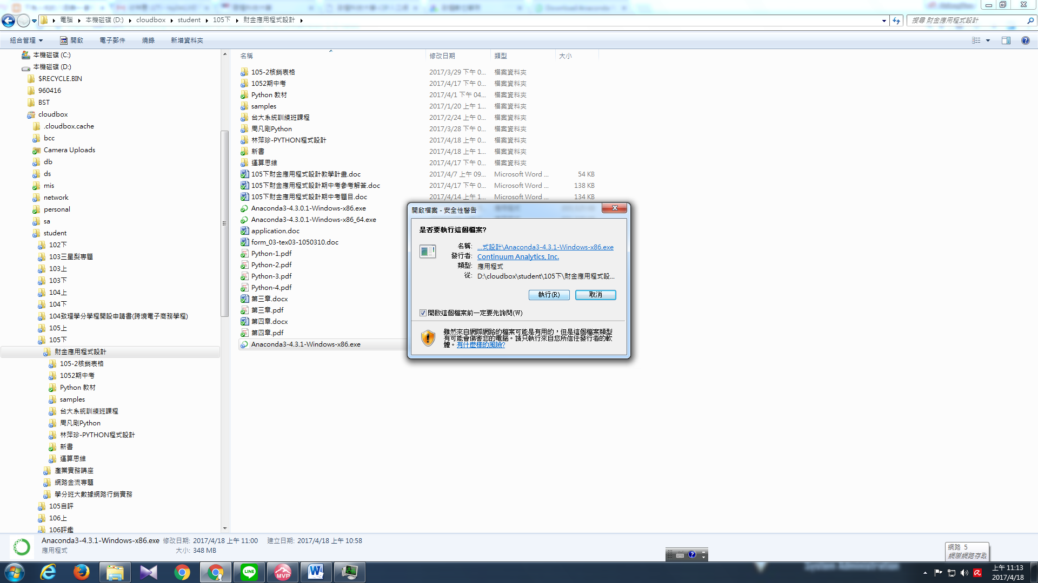
Anaconda程式安裝與使用
用左鍵連點所下載之Anaconda3-5.0.1Windows-x86.exe 2次即可執行安裝程式。
步驟 1開啟檔案， 按「執行」

Slide 8
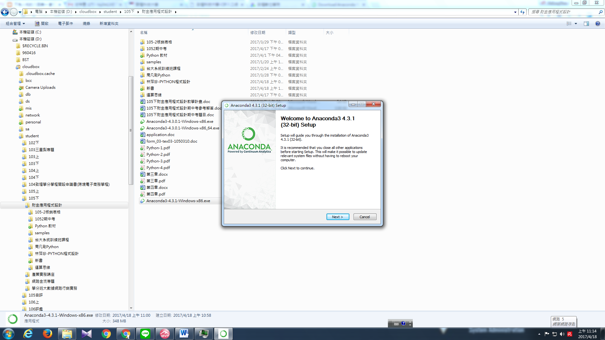
Anaconda程式安裝與使用
步驟 2啟動安裝精靈，按「next」

Slide 9
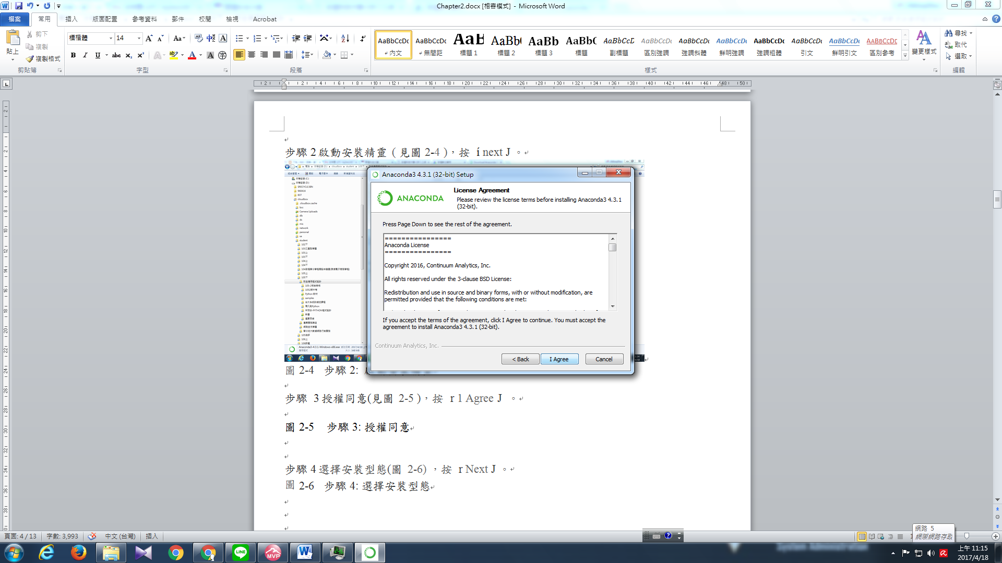
Anaconda程式安裝與使用
步驟3 授權同意，按「I Agree」

Slide 10
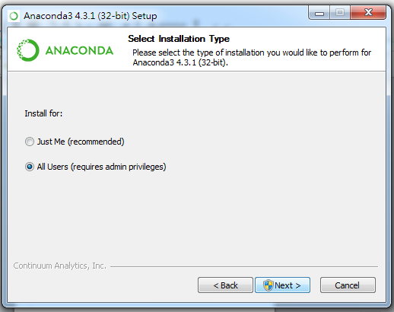
Anaconda程式安裝與使用
步驟 4選擇安裝型態 ，按「Next 」

Slide 11
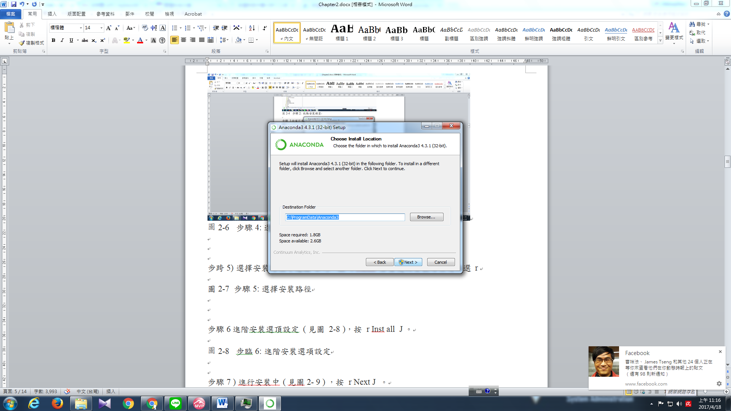
Anaconda程式安裝與使用
步驟 5 選擇安裝路徑，按「Next」，若要更改安裝路徑請點選 Browse後選擇安裝路徑(請務必記下安裝路徑，後續安裝package會用到)

Slide 12
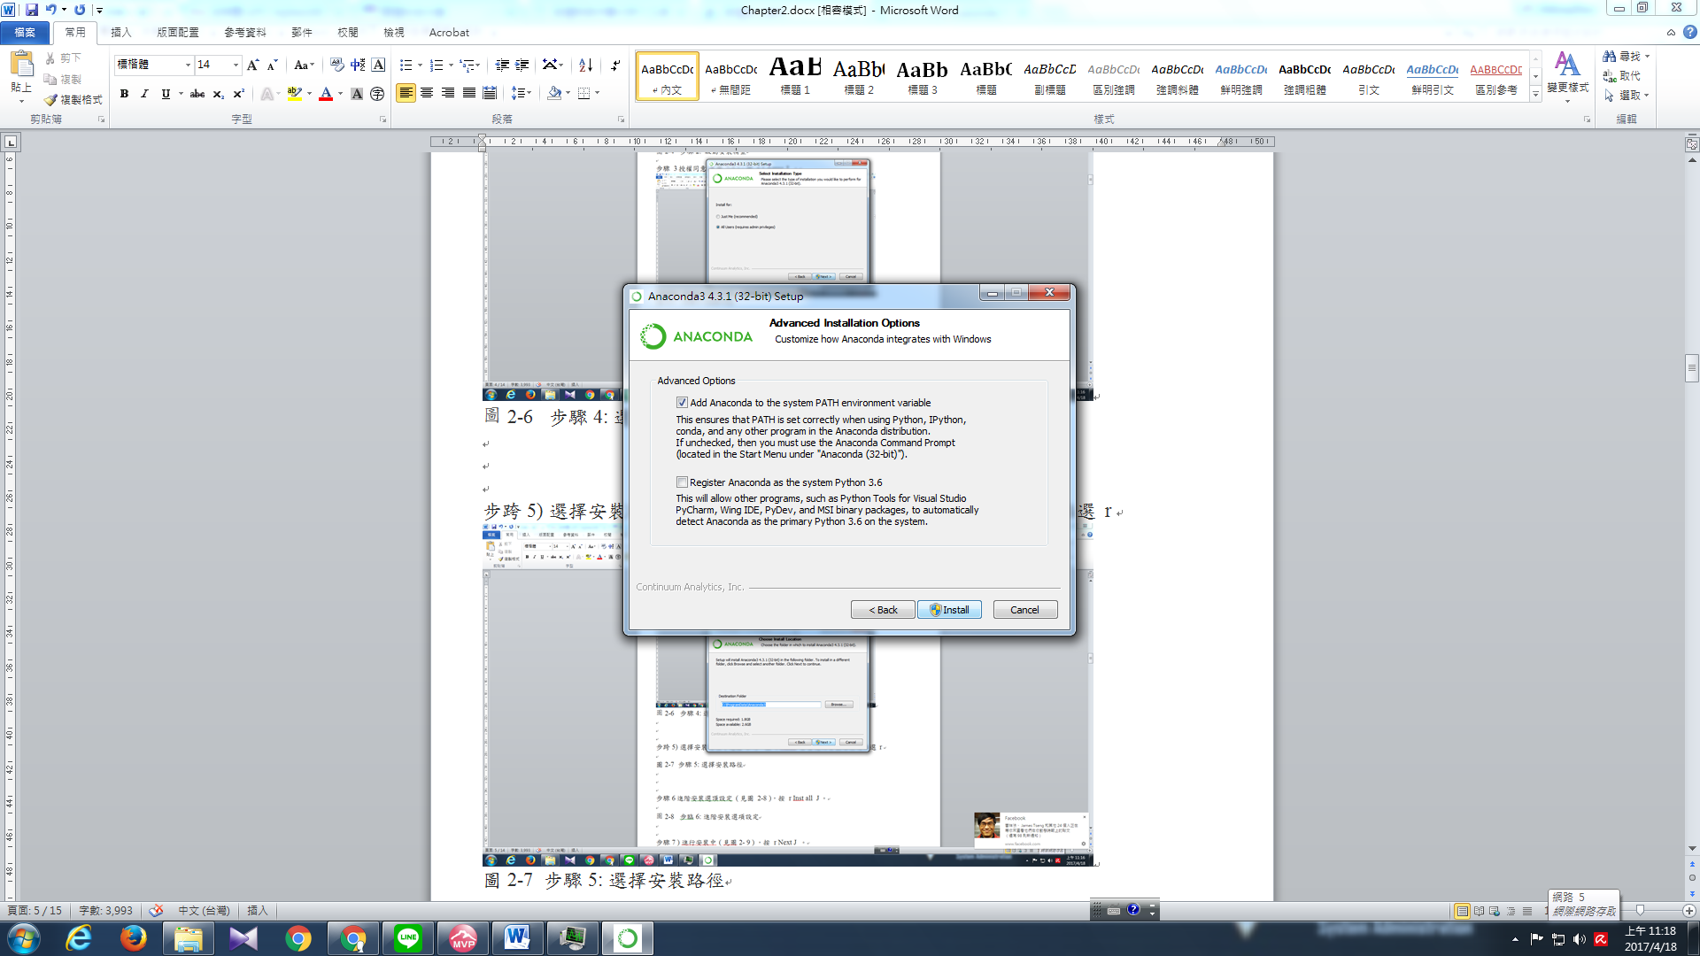
Anaconda程式安裝與使用
步驟 6進階安裝選頂設定，按「Install」。

Slide 13
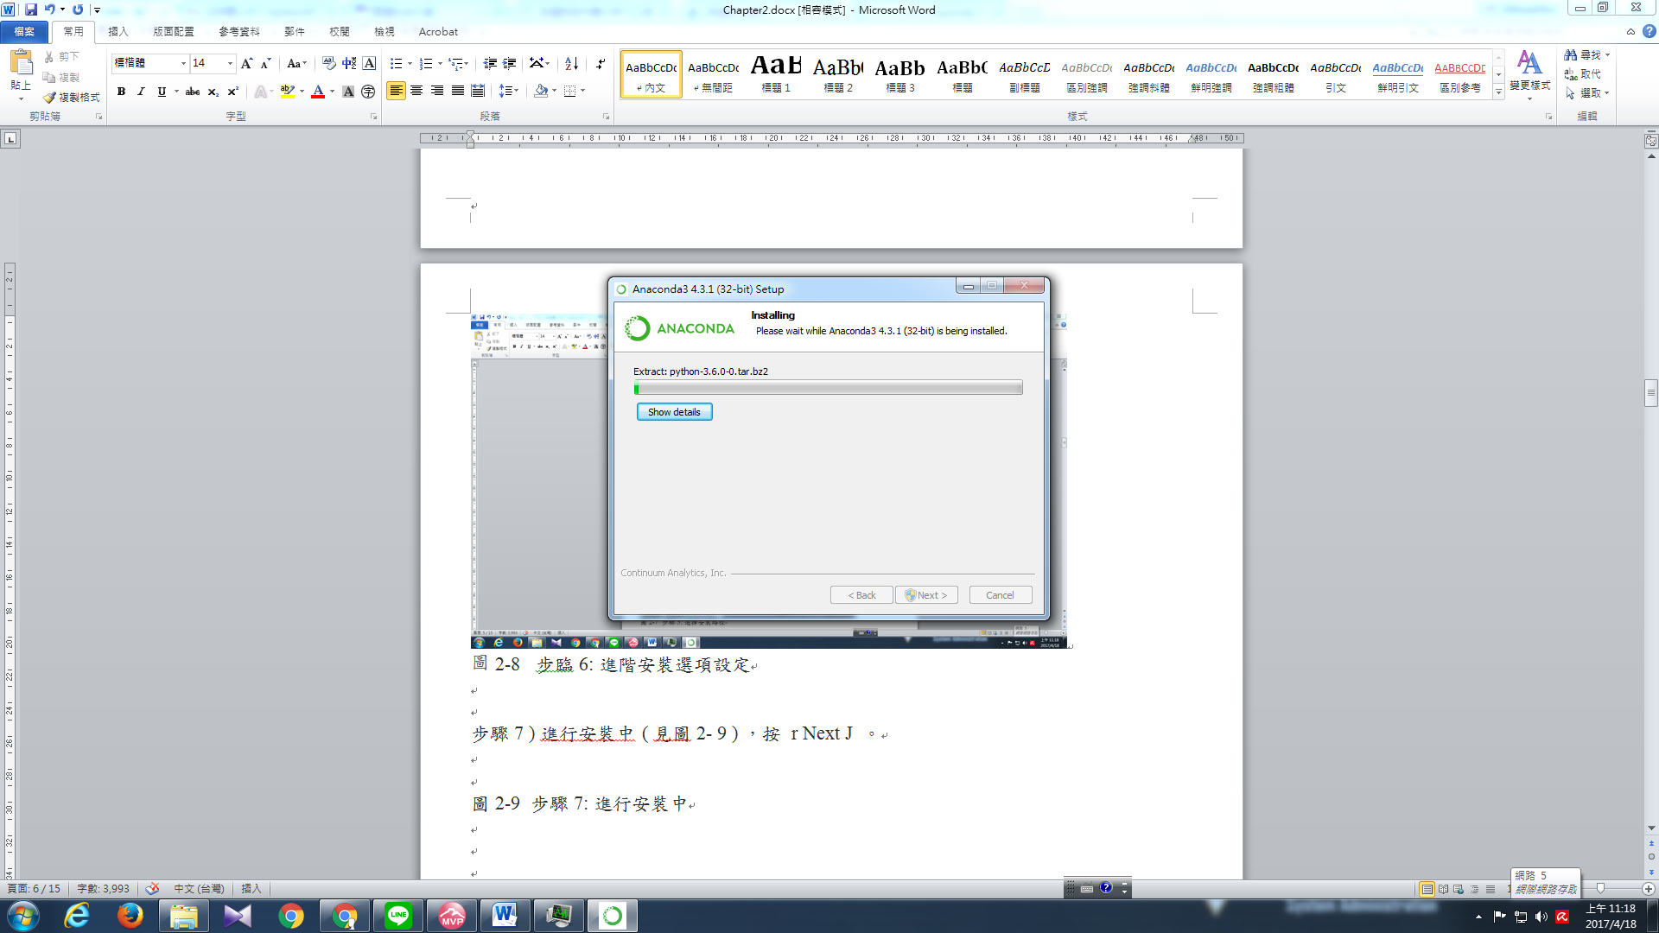
Anaconda程式安裝與使用
步驟7進行安裝中，此一步驟需要一點時間，待完成後請按「Next」。。

Slide 14
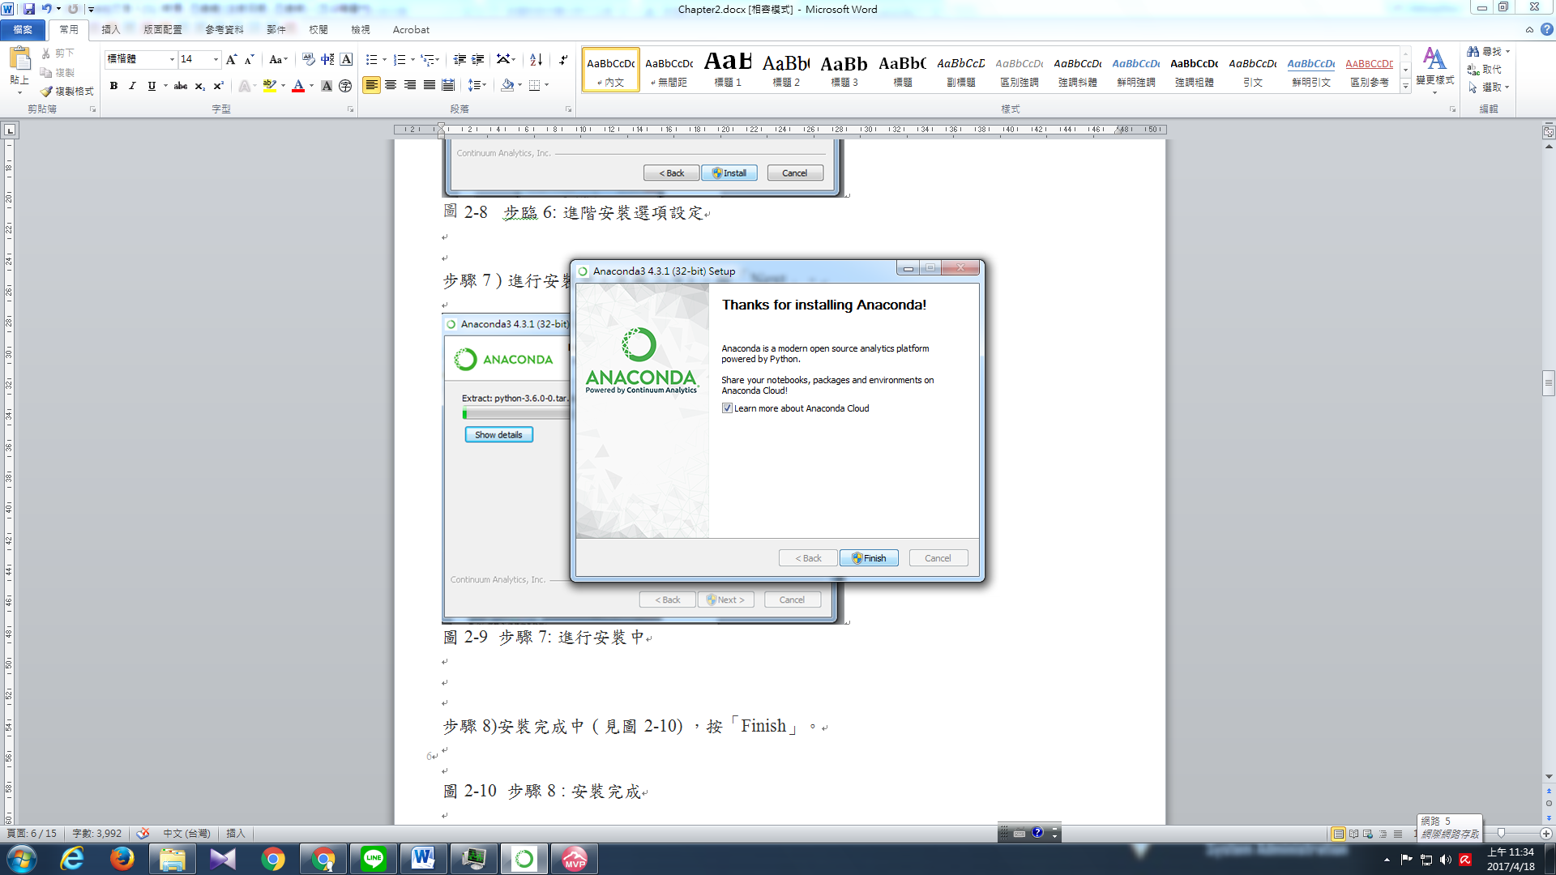
Anaconda程式安裝與使用
步驟8 安裝完成中，只要按「Finish」即可完成安裝。

Slide 15
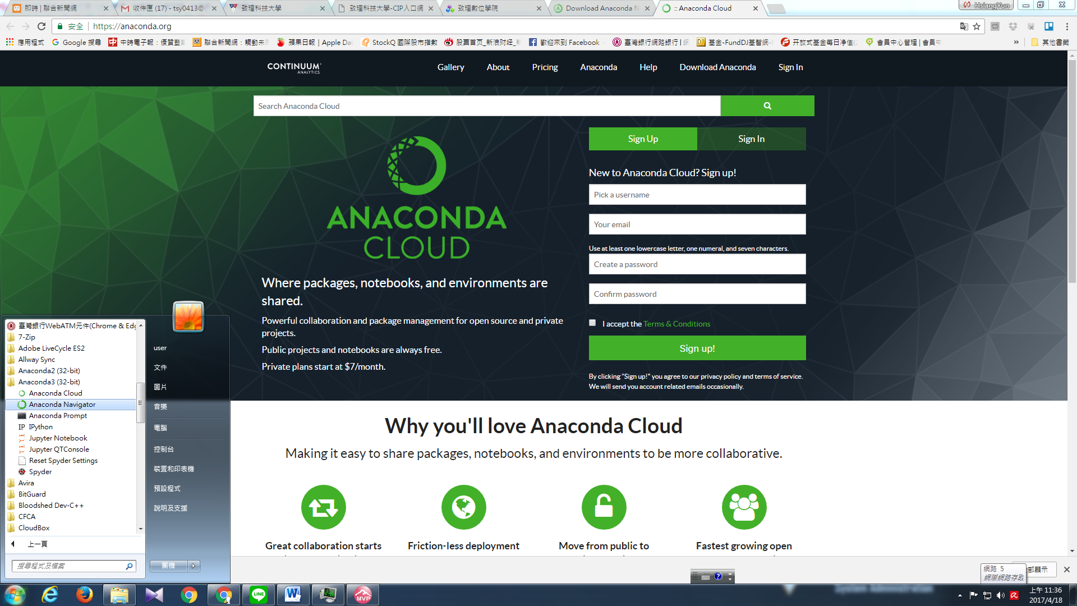
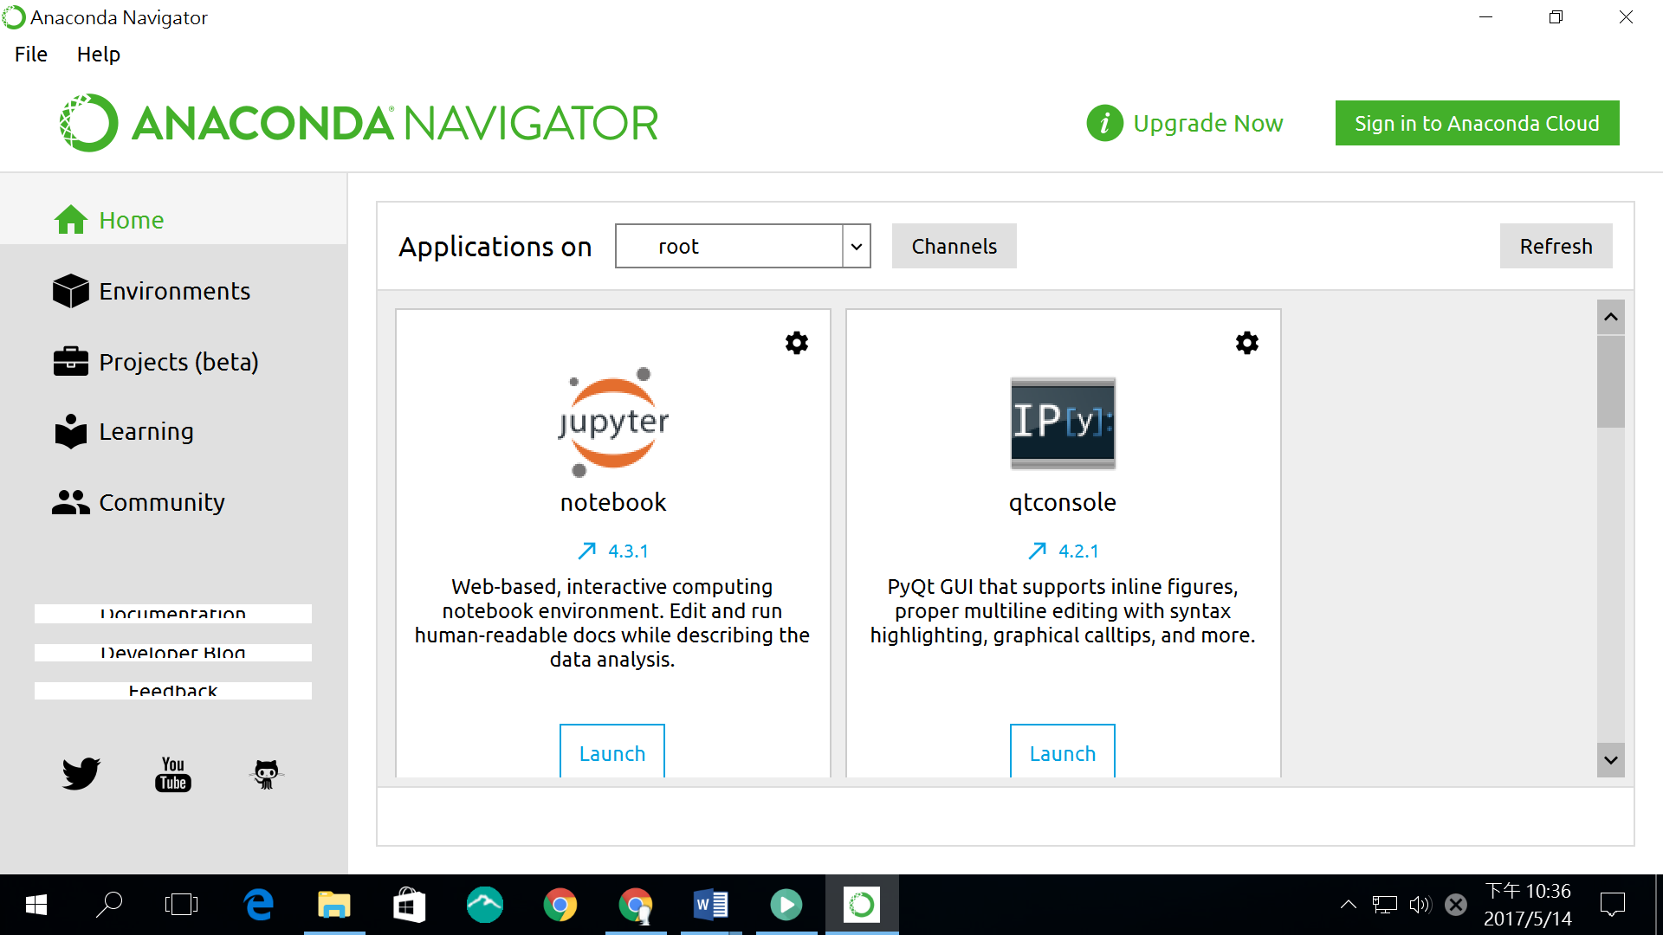
Anaconda程式安裝與使用
步驟9 開啟Anaconda Navigator

Slide 16
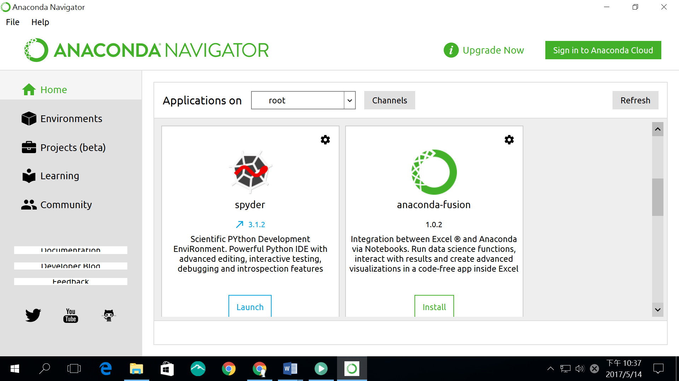
Anaconda程式安裝與使用
選擇程式編輯環境

Slide 17
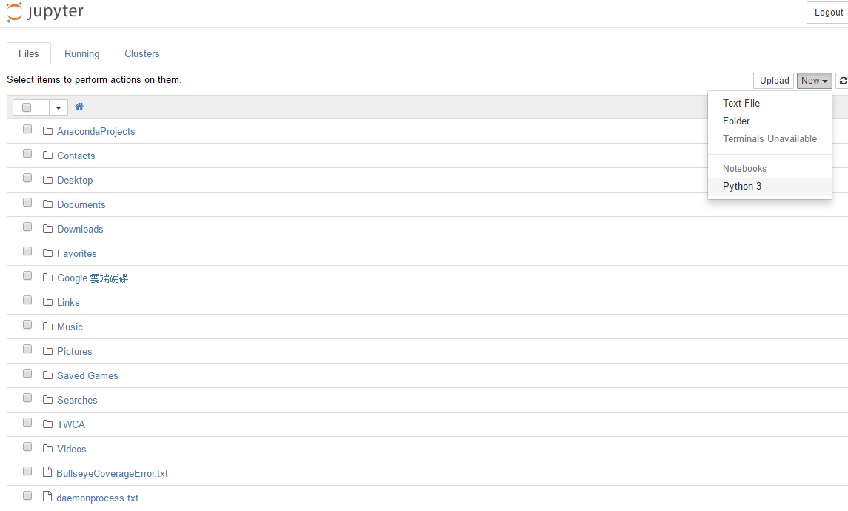
Jupyter Notebook
Jupyter啟動畫面

Slide 18
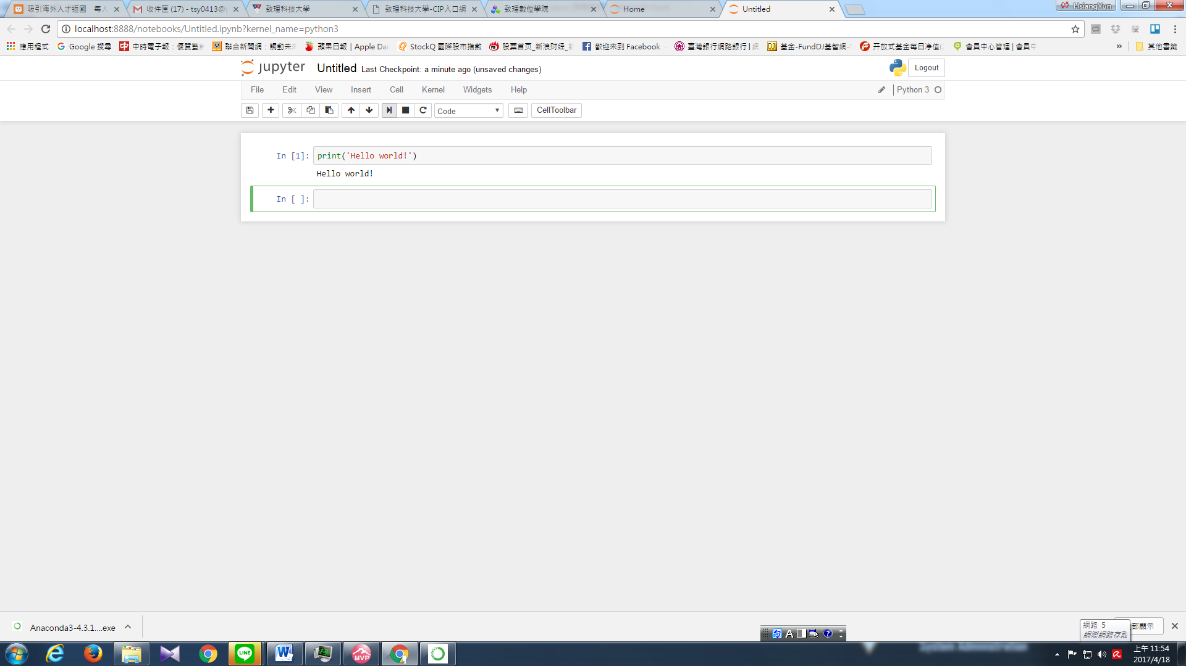
Jupyter Notebook
Jupyter程式編輯平台畫面

Slide 19
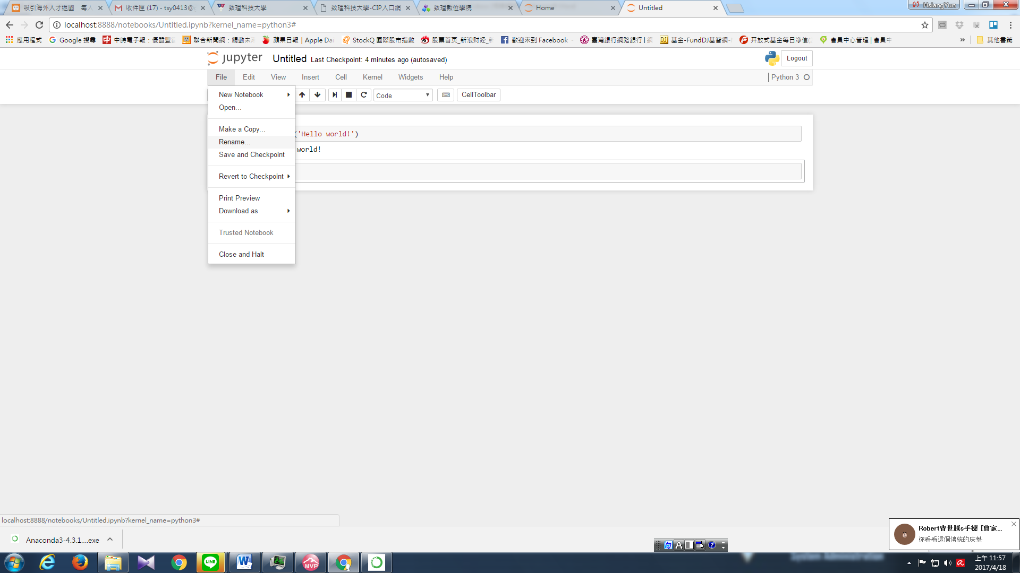
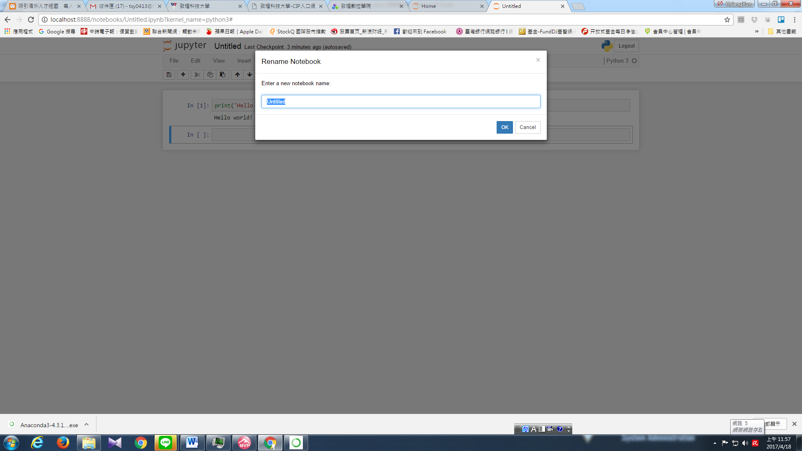
Jupyter Notebook
Jupyter存檔畫面

Slide 20
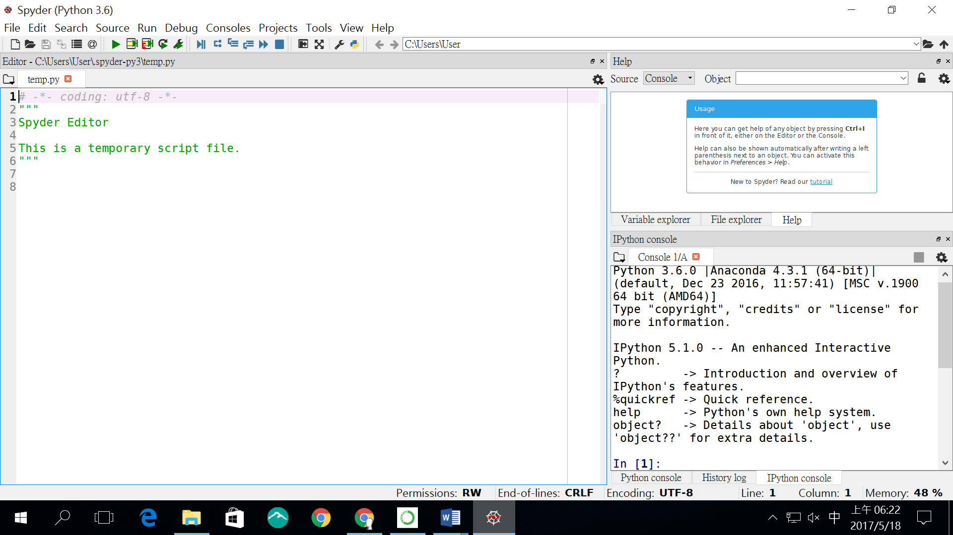
啟動Spyder
Spyder啟動畫面

Slide 21
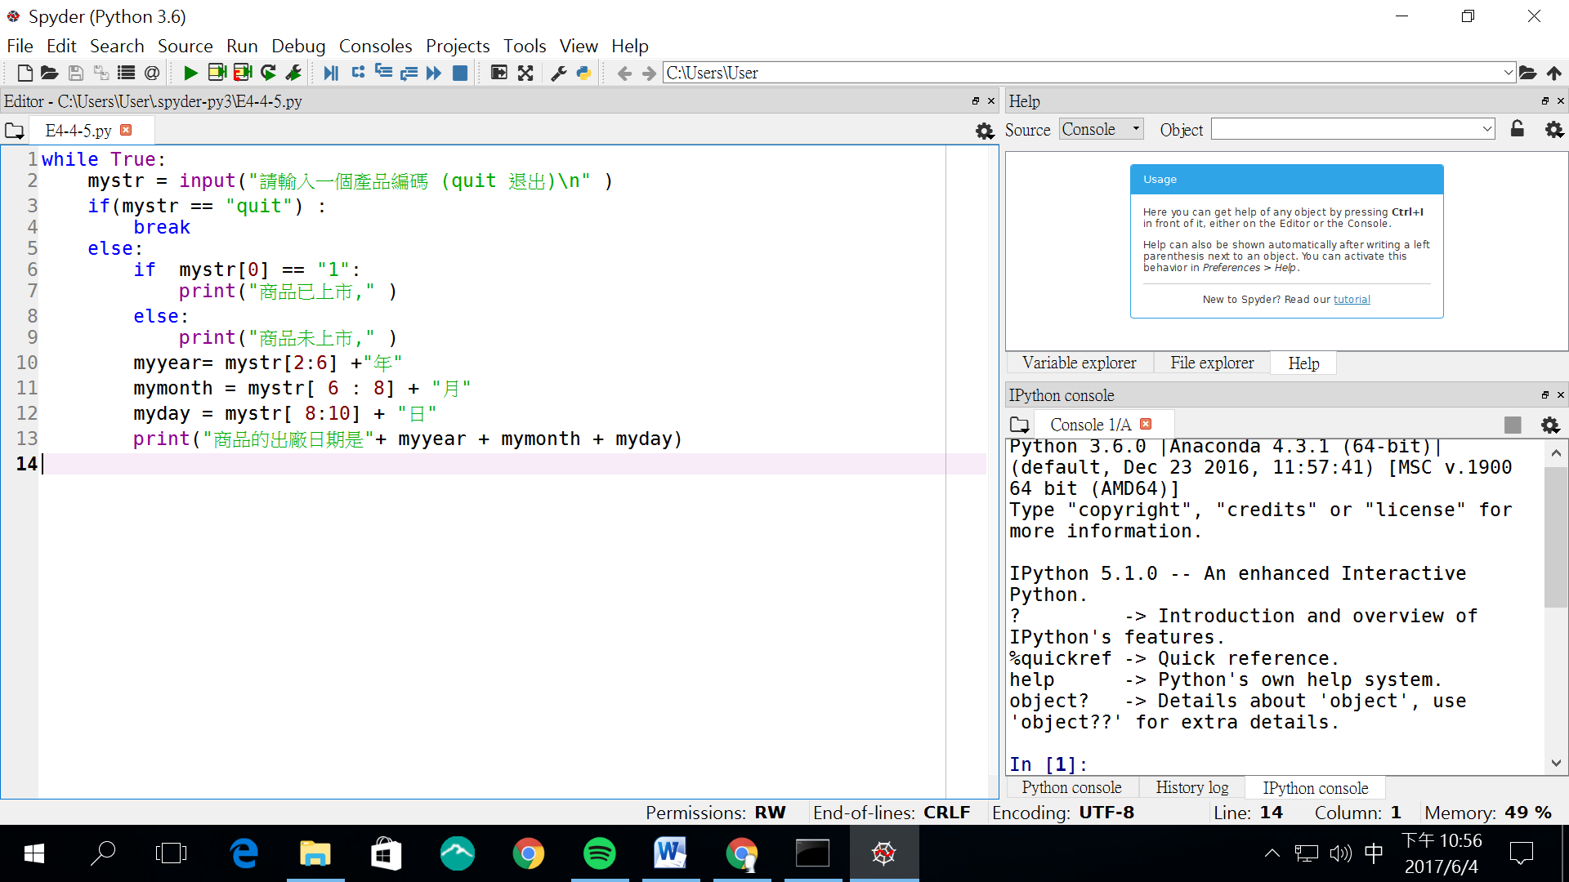
啟動Spyder
執行結果視窗

Slide 22
啟動Spyder
幫助視窗

Slide 23
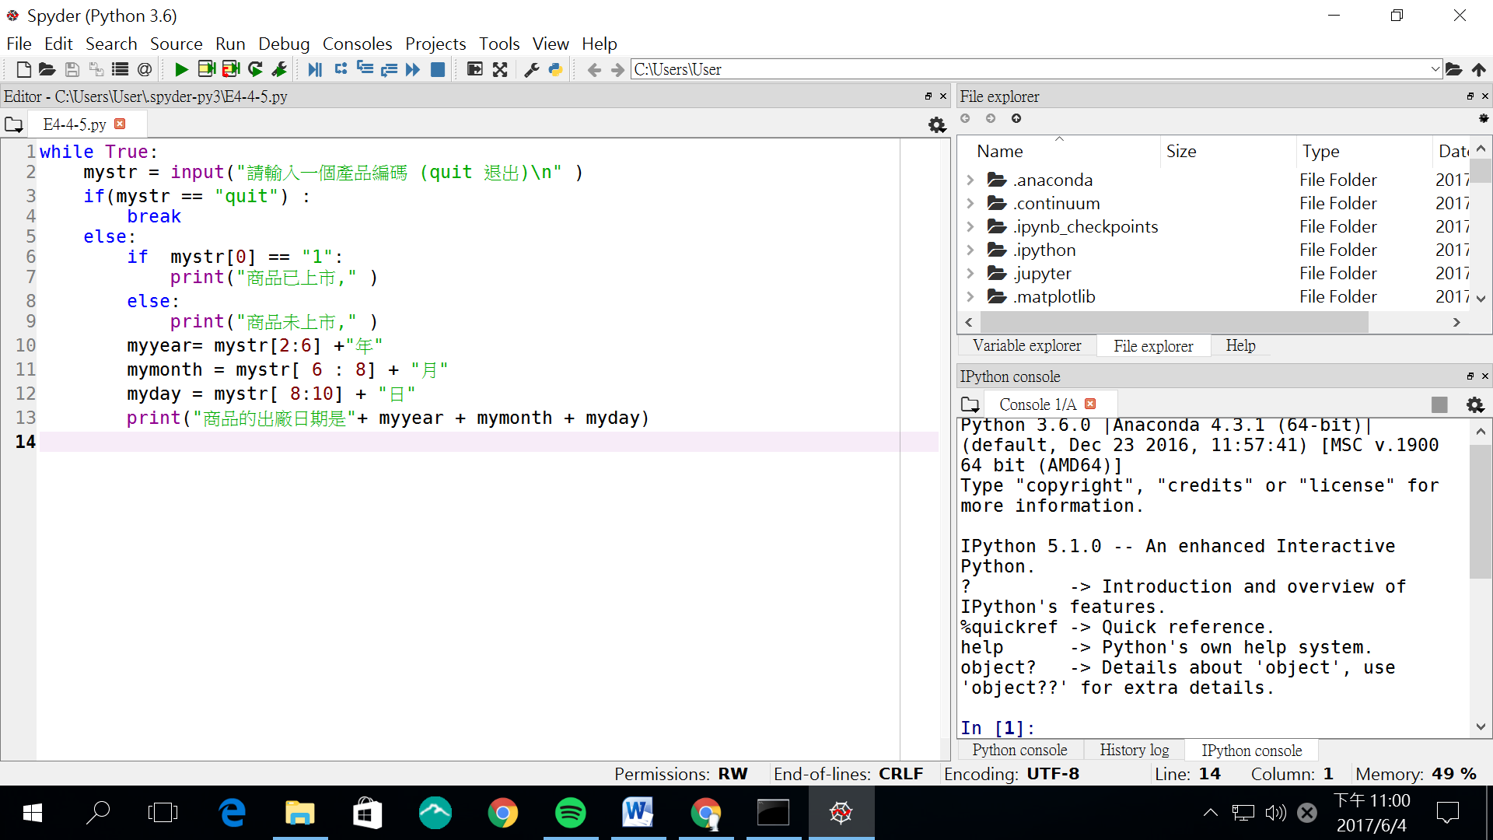
啟動Spyder
File explorer視窗

Slide 24
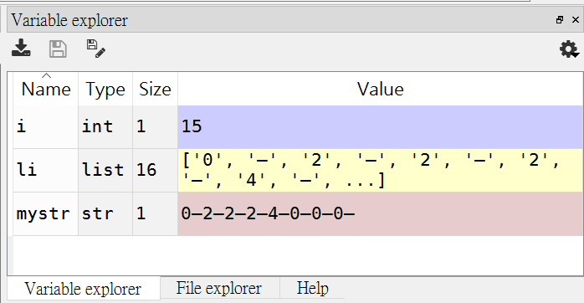
啟動Spyder
Variable explorer視窗

Slide 25
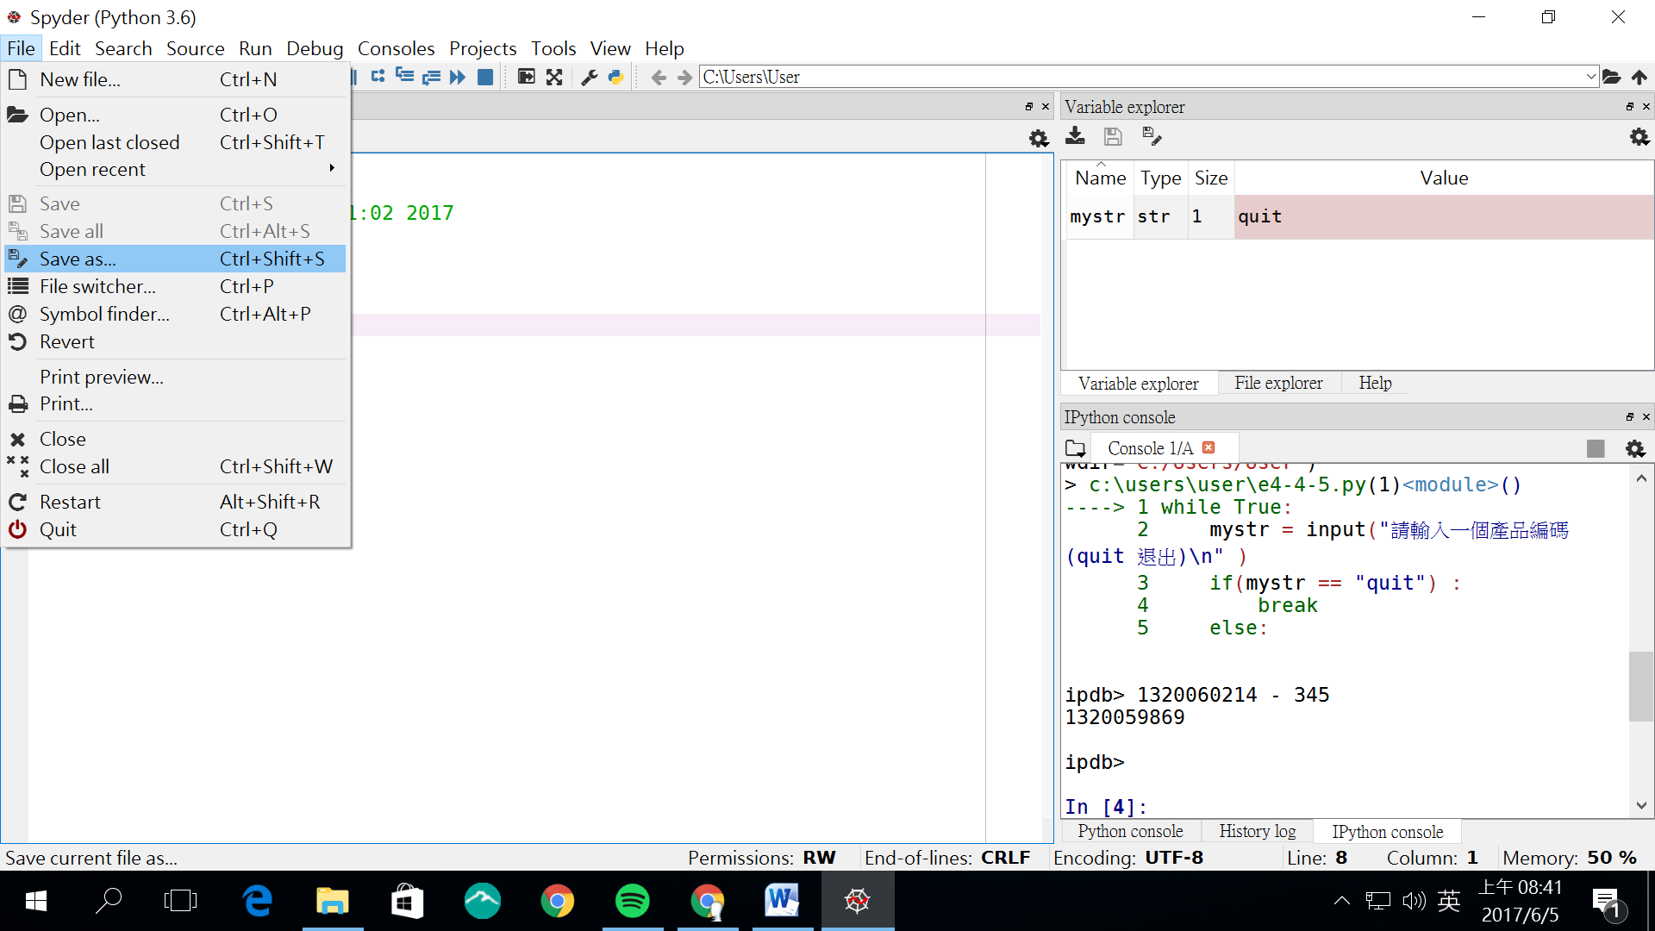
編輯與除錯
Spyder編輯視窗

Slide 26
編輯與除錯
Spider除錯有用功能的捷徑按鈕與快速鍵

Slide 27
編輯與除錯
Spider除錯有用功能的捷徑按鈕與快速鍵

Slide 28
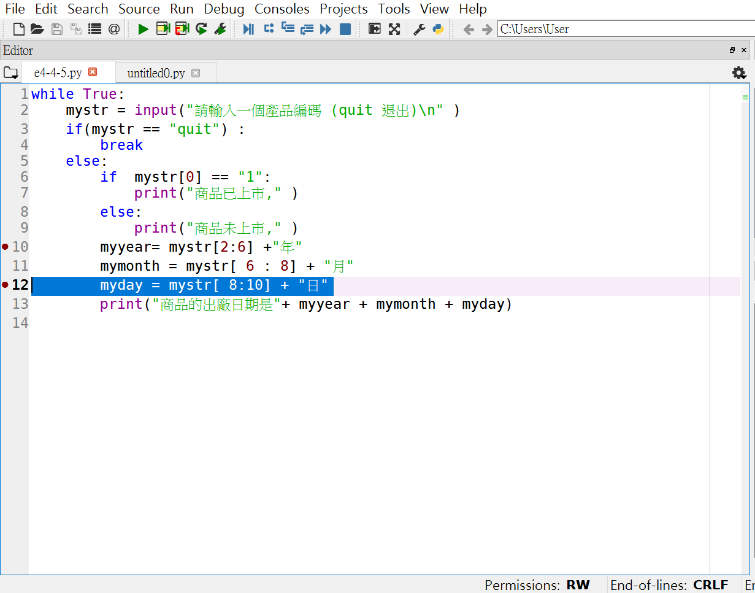
編輯與除錯
Spyder編輯視窗設定中斷點

Slide 29
Python 第三方函式庫
找尋Python 第三方函式庫
安裝Python 第三方函式庫
Python 第三方函式庫應用-jieba

Slide 30
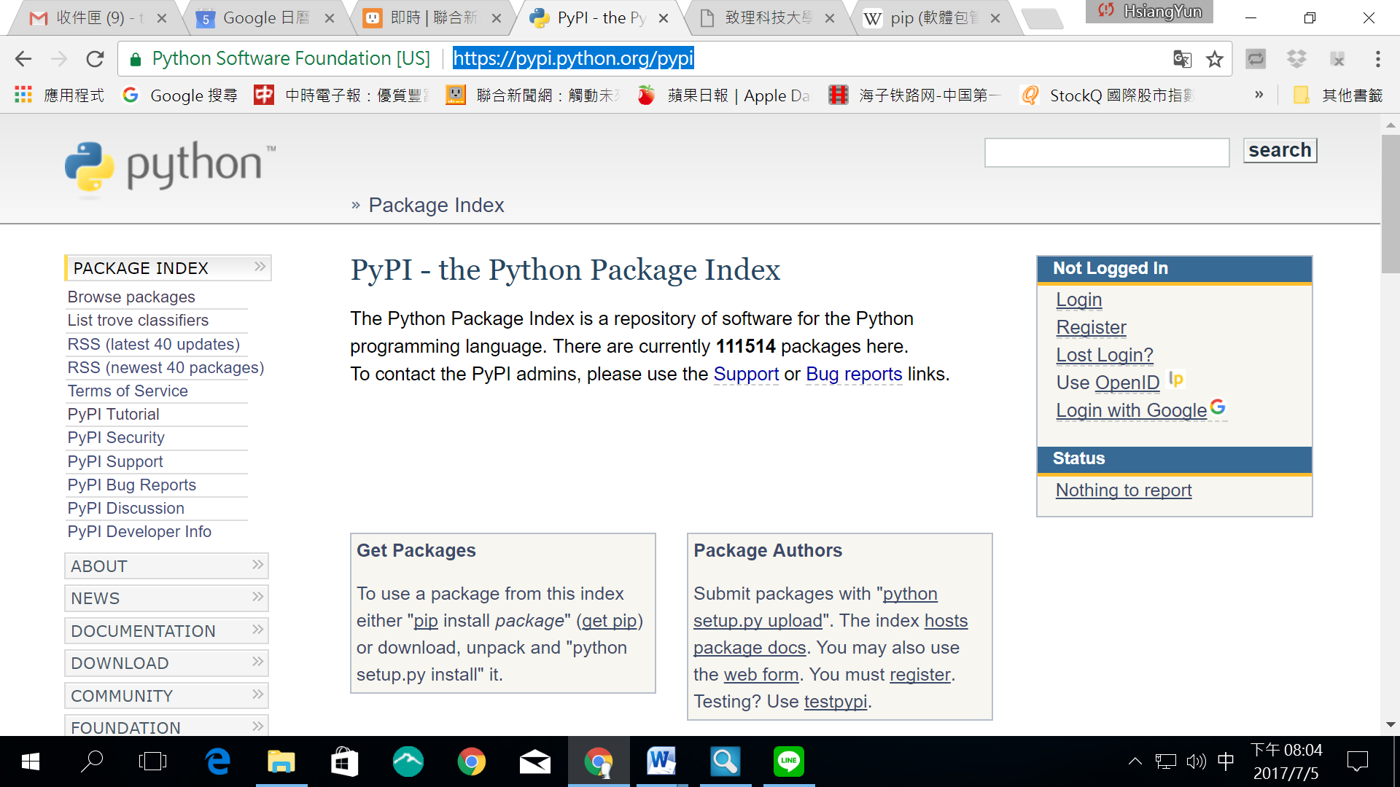
找尋Python第三方函式庫
PyPI進入畫面

Slide 31
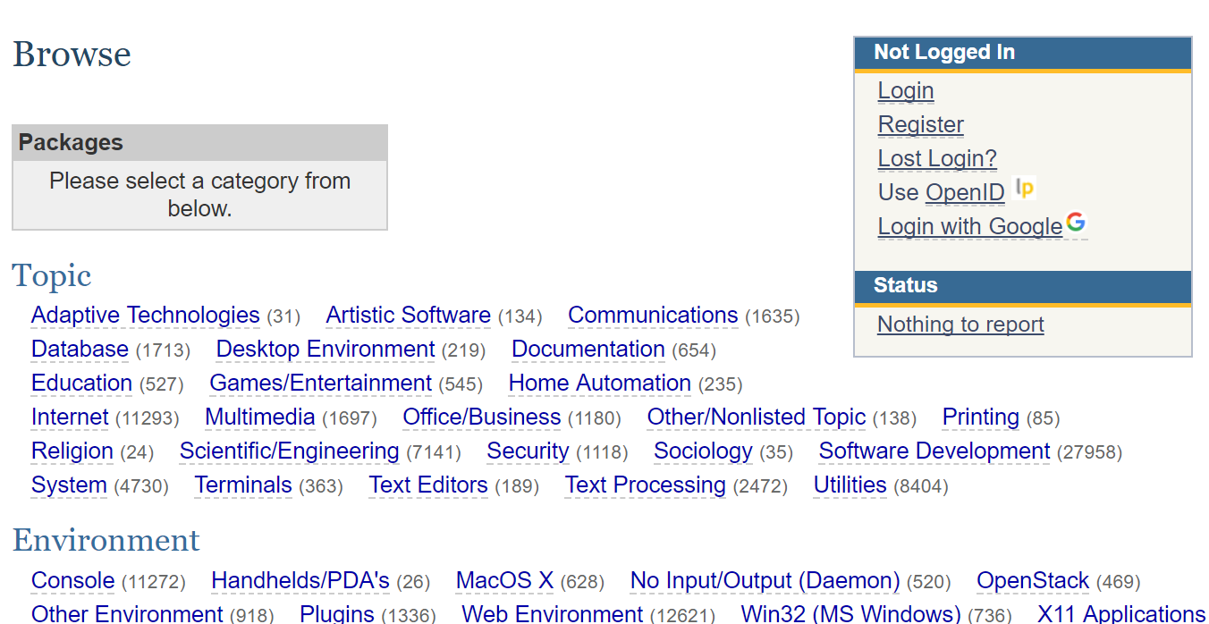
找尋Python第三方函式庫
PyPI瀏覽畫面

Slide 32
找尋Python第三方函式庫
PyPI搜尋條件畫面

Slide 33
找尋Python第三方函式庫
PyPI瀏覽搜尋結果畫面

Slide 34
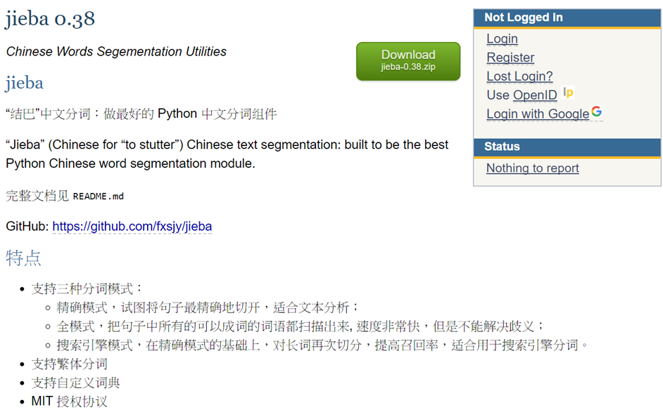
找尋Python第三方函式庫
PyPI軟體介紹畫面

Slide 35
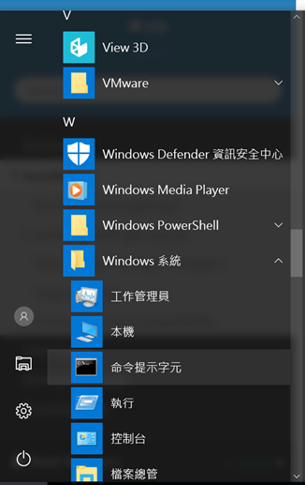
安裝Python第三方函式庫
操作進入命令提示字元畫面

Slide 36
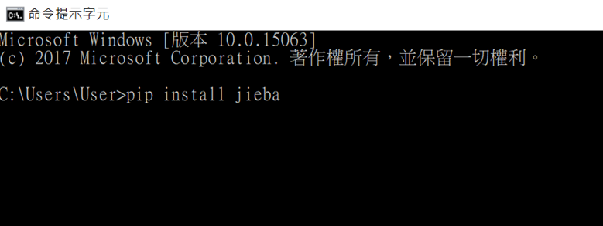
安裝Python第三方函式庫
命令提示字元輸入指令畫面

Slide 37
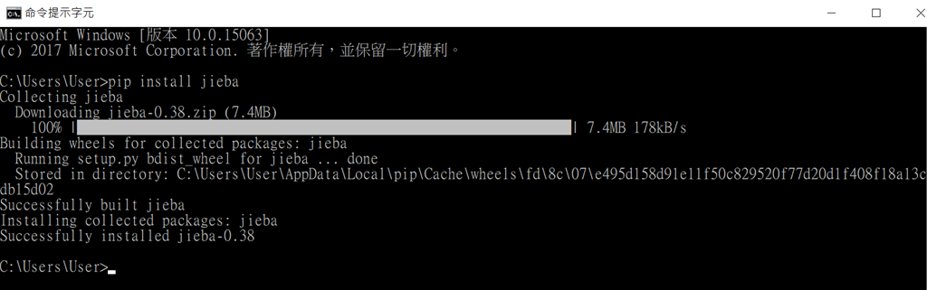
安裝Python第三方函式庫
完成安裝jieba函式庫畫面

Slide 38
Python第三方函式庫應用-jieba
自然語言處理步驟
取得文章：請留意著作權問題。
將文章內容切成一個一個字詞，並且記錄字詞出現次數
詞圖掃描 jieba採用基於首碼詞典實現，產生句子中漢字所有可能成詞情況所構成的有向無環圖 (DAG)
使用動態規劃演算法查找最大機率路徑，找出基於詞頻的最大切分組合。

Slide 39
Python第三方函式庫應用-jieba
自然語言處理步驟
透過tf-idf方法來衡量每個字詞的重要性：
tf(term frequency)字詞頻率
用(某字詞出現次數)/(所有字詞總和出現次數)來計算
計算某字詞在這文章出現的次數(次數高 = 重要性高；
idf inverse document frequency）逆向檔案頻率
用(文章庫總文章數)/(某詞出現的文章數)來計算
idf是透過預先讀完文章庫的文章來計算出來(出現在越多文章 = 重要性低)
像”我”這個字, 幾乎在每一篇文章都出現, 他的idf就是1,
但”愛情”這個字, 在少數文章才出現, idf遠大於1。
一個字詞 tf * idf越高，越可以代表這文章。

Slide 40
Python第三方函式庫應用-jieba
[例 5-4-1-1] 利用jieba進行字詞重要性分析

Slide 41
Python第三方函式庫應用-jieba
[例 5-4-1-2] 利用jieba斷詞找出詞彙使用頻率

Slide 42
Python第三方函式庫應用-jieba
[例 5-4-1-2] 利用jieba斷詞找出詞彙使用頻率

Slide 43
Python 爬蟲
網路爬蟲概念
靜態網頁網路爬蟲概念
動態網頁網路爬蟲概念

Slide 44
網路爬蟲概念
網路爬蟲（web crawler），也叫網路蜘蛛（spider），是一種用來自動瀏覽全球資訊網的網路機器人，會連上WWW上的資源抓取其中的資訊。
其過程會先根據統一資源定址器(Uniform Resource Locator,URL)連上遠端的資源或者是遠端的函式
GET用於較為簡單，並且沒有洩漏風險的參數，可以直接將參數帶在網址上傳遞
POST用於較為複雜，且有洩漏風險的參數，通常表單都使用POST方法傳遞，此時在網址上看不到參數，而是將參數帶在跟伺服器的http請求message裡
靜態網頁就是單純的html檔案，內容都是標籤與資訊的組合，缺乏變化，容易爬取。
動態網頁內容隨著用戶的輸入和互動而有所不同，或者隨著用戶、時間、資料修正而改變，因此網路爬蟲程式必須監控其互動方式，攔截其傳接資訊，以獲取所需資訊

Slide 45
靜態網頁網路爬蟲概念
靜態網頁網路爬蟲程式中最重要的部分就是如何解析網頁的HTML檔案
HTML最主要的功能在定義元素，每個元素由下列組成
Tag(標籤)就是元素的名字
Attribute(屬性)描述元素的屬性
Content(內容) 元素的內容
網路爬蟲常用的標籤
<header>：表示網站的開頭部分
<body>：定義網頁檔案之主體
<div>：定義網頁檔案的一個區塊，裡面可以包含很多元素。
<title>：定義網頁標題名稱（顯示於視窗標題和分頁之名稱。
<h1>：定義 HTML 內文標題1 (最高級)標題，通常也是標題中最重要的。
<a href>：定義超連結，跟著href屬性一起合用。
<form>：定義用於使用者輸入之HTML表單。
<tr> / <td> ：定義表格時最常用的兩個標籤， <tr> 是列， <td> 則是欄。

Slide 46
靜態網頁網路爬蟲概念
網路爬蟲常用的屬性
id：獨一無二的代表網頁。
class：描述類似的元素的歸類。
href：超連結, 有超連結我們就可以繼續深入下一個連結
靜態網頁網路爬蟲步驟
獲取網頁
分析網頁
將結果儲存

Slide 47
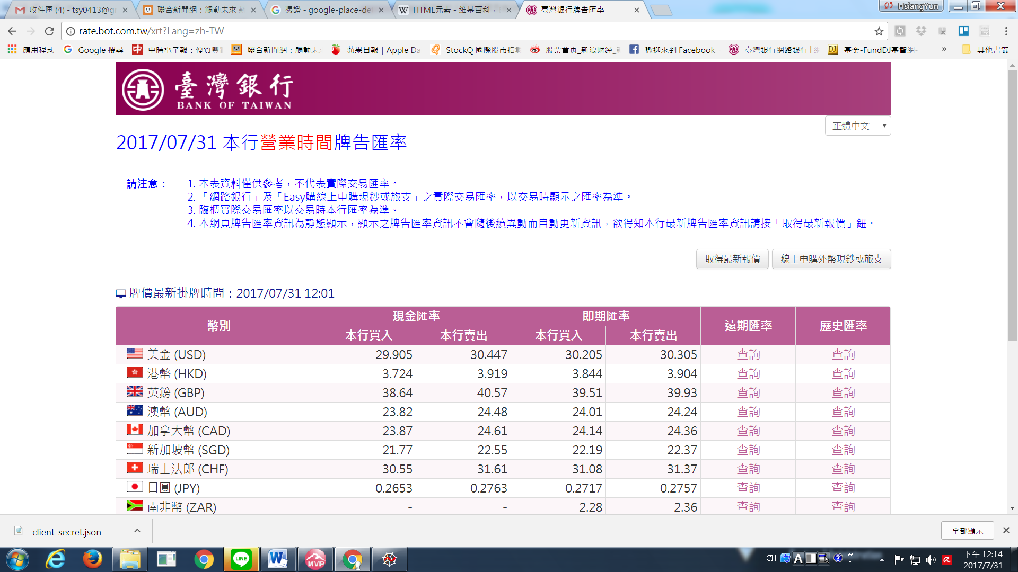
靜態網頁網路爬蟲概念
靜態網頁網路爬蟲實作
獲取網頁：以 http://rate.bot.com.tw/xrt?Lang=zh-TW (台銀牌告匯率)舉例

Slide 48
靜態網頁網路爬蟲概念
靜態網頁網路爬蟲實作
分析網頁：從前面網頁中按滑鼠右鍵，出現快顯功能表後，點選檢視網頁原始碼按鈕，接著會出現圖8-3-3我們想分析的內容

Slide 49
靜態網頁網路爬蟲概念
分析網頁：從原始碼可以看出，這個網頁的表格包括由tr(表格的列標籤)分割的各個幣別，各幣別內還有td(表格的行標籤) 搭配div class和visible-phone描述的幣別資訊(如美金(USD))與由td標籤描述的各種匯率資料(如上圖中本行現金買入匯率為29.915)所組成

Slide 50
靜態網頁網路爬蟲概念
靜態網頁網路爬蟲實作
將結果儲存 [例 8-3-1]抓取台銀匯率資訊

Slide 51
靜態網頁網路爬蟲概念
[例 8-3-1]抓取台銀匯率資訊

Slide 52
靜態網頁網路爬蟲概念
[例 8-3-1]抓取台銀匯率資訊

Slide 53
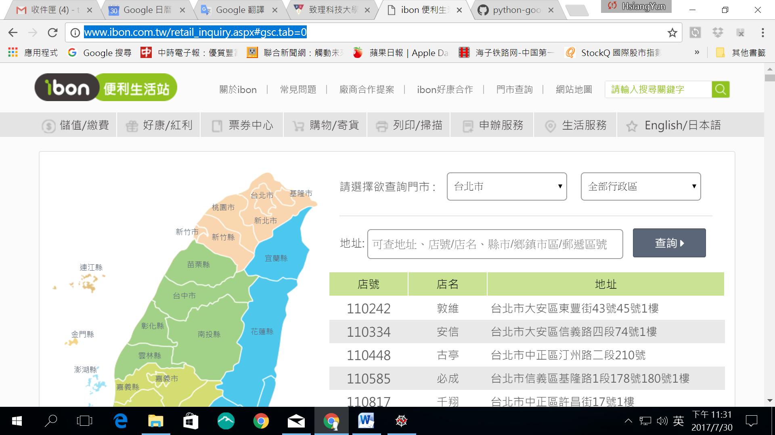
動態網頁網路爬蟲概念
觀察用戶資料獲取方式：從ibon網站中查詢7_11各門市的資訊(http://www.ibon.com.tw/retail_inquiry.aspx#gsc.tab=0)

Slide 54
動態網頁網路爬蟲概念
在原來頁面下按滑鼠右鍵，出現快顯功能表後，點選檢查按鈕，打開Chrome的開發者模式

Slide 55
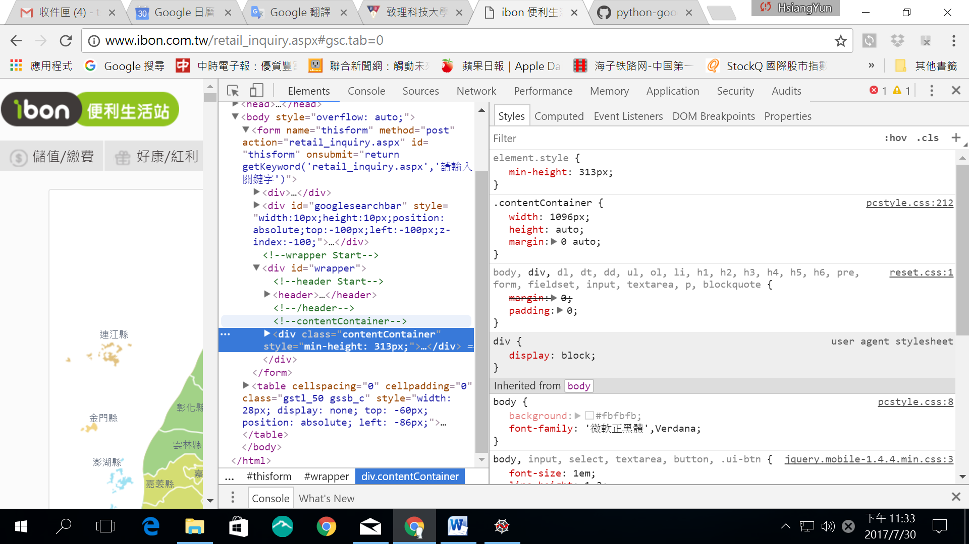
動態網頁網路爬蟲概念
Chrome的開發者模式

Slide 56
動態網頁網路爬蟲概念
在原來頁面下按滑鼠右鍵，出現快顯功能表後，點選重新載入重整網頁頁面

Slide 57
動態網頁網路爬蟲概念
點選Network按鈕，開始觀察用戶與伺服器間的互動

Slide 58
動態網頁網路爬蟲概念
從右邊各指令花費時間發現retail_inquiry_ajax.aspx耗時最長，可以推論是進行資料傳接造成

Slide 59
動態網頁網路爬蟲概念
滑鼠點擊圖8-3-8中的retail_inquiry_ajax.aspx，可得到圖8-3-9，了解此時請求的網址是http://www.ibon.com.tw/retail_inquiry_ajax.aspx，請求的方式是post

Slide 60
動態網頁網路爬蟲概念
往下捲動頁面到最底，可得圖8-3-10，了解使用Post方式請求時，傳出的資訊與相關變數名稱，分別是'strTargetField':'COUNTY','strKeyWords':'縣市別

Slide 61
動態網頁網路爬蟲概念
接著點選Response按鈕確認回傳資訊是否存在，可以發現從中可得所要的店名、地址等資訊

Slide 62
動態網頁網路爬蟲概念
[例 8-3-2] 利用pandas與requests抓取7-eleven各門市資訊

Slide 63
動態網頁網路爬蟲概念
[例 8-3-2] 利用pandas與requests抓取7-eleven各門市資訊

Slide 64
動態網頁網路爬蟲概念
[例 8-3-2] 利用pandas與requests抓取7-eleven各門市資訊
執行結果：
1) 基隆市 72
2) 台北市 739
3) 新北市 869
4) 桃園市 563
5) 新竹市 135
6) 新竹縣 141
7) 苗栗縣 106
8) 台中市 624
9) 彰化縣 185
10) 雲林縣 100
11) 南投縣 89
12) 嘉義縣 86
13) 嘉義市 53
14) 台南市 449
15) 高雄市 513
16) 屏東縣 142
17) 台東縣 52
18) 花蓮縣 82
19) 宜蘭縣 83
20) 連江縣 7
21) 金門縣 17
22) 澎湖縣 26

